Slide 1
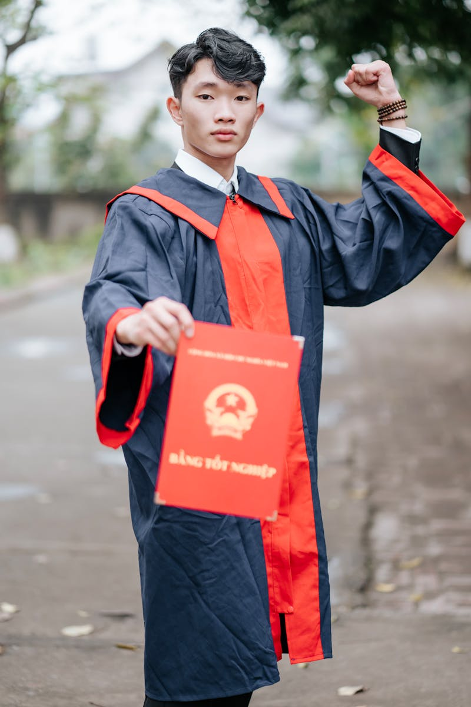
Master of Ceremony (MC) Profesional Kunci Kelancaran Acara Perkantoran

Slide 2
01
Judul & Pendahuluan
Table of Contents
02
Apa Itu MC? (Definisi & Peran)
03
Peran Utama MC (Lanjutan)
04
Tugas Pokok MC di Lingkungan Kerja
05
Tugas Pokok MC (Lanjutan)
06
Contoh Acara Perkantoran
07
Syarat Menjadi MC Profesional: Keterampilan Berbicara
08
Syarat Menjadi MC Profesional: Penguasaan Materi dan ...
09
Syarat Menjadi MC Profesional: Penampilan dan Sikap

Slide 3
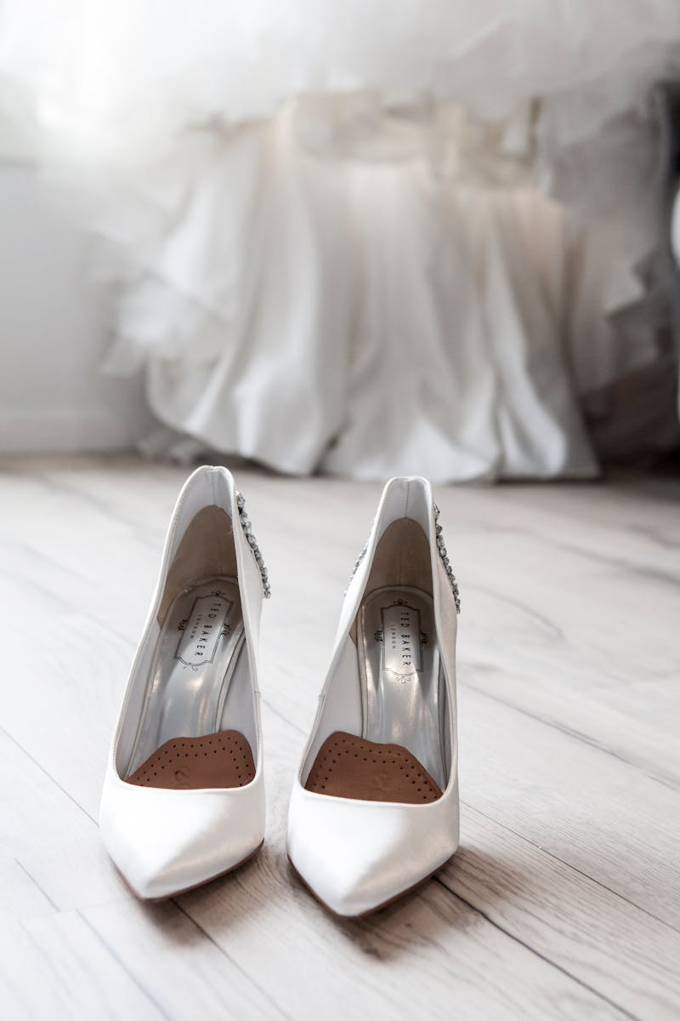
1
Judul & Pendahuluan
Master of Ceremony (MC) Profesional: Kunci Kelancaran Acara Perkantoran
Otomatisasi Tata Kelola Humas & Keprotokolan / Layanan Bisnis XI SMK Jurusan Perkantoran Memahami peran dan tugas MC dalam acara perkantoran formal dan semi-formal (Diisi nama Anda/Guru)

Slide 4
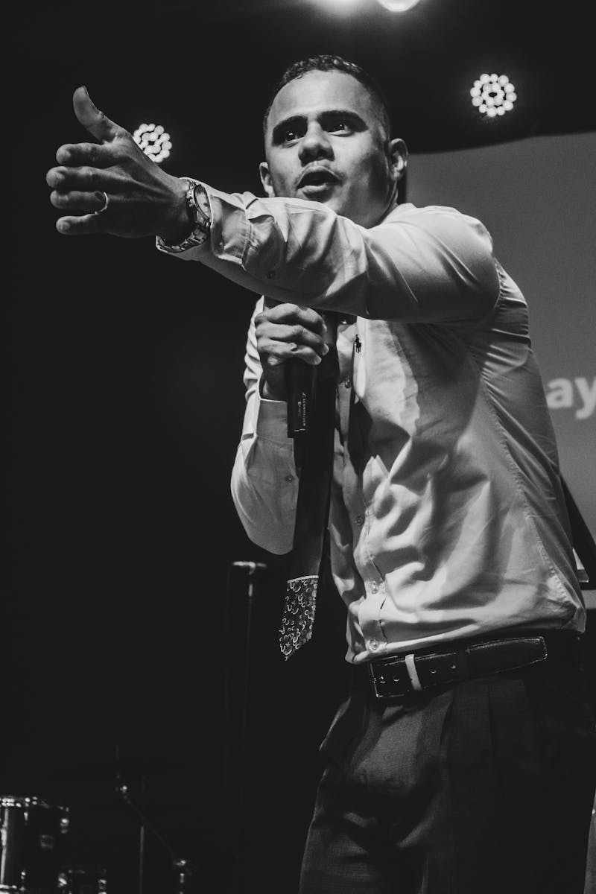
2
Apa Itu MC? (Definisi & Peran)
Definisi dan peran Master of Ceremony dalam acara
Seseorang yang bertanggung jawab penuh atas kelancaran dan keteraturan jalannya suatu acara dari awal hingga akhir. Sering disebut Pembawa Acara. "Penguasa" dan "penghubung" antara pengisi acara/narasumber dengan audiens. Time Keeper: Mengatur waktu agar setiap sesi berjalan tepat sesuai jadwal. Introducer: Memperkenalkan tokoh penting, pengisi acara, dan narasumber.

Slide 5
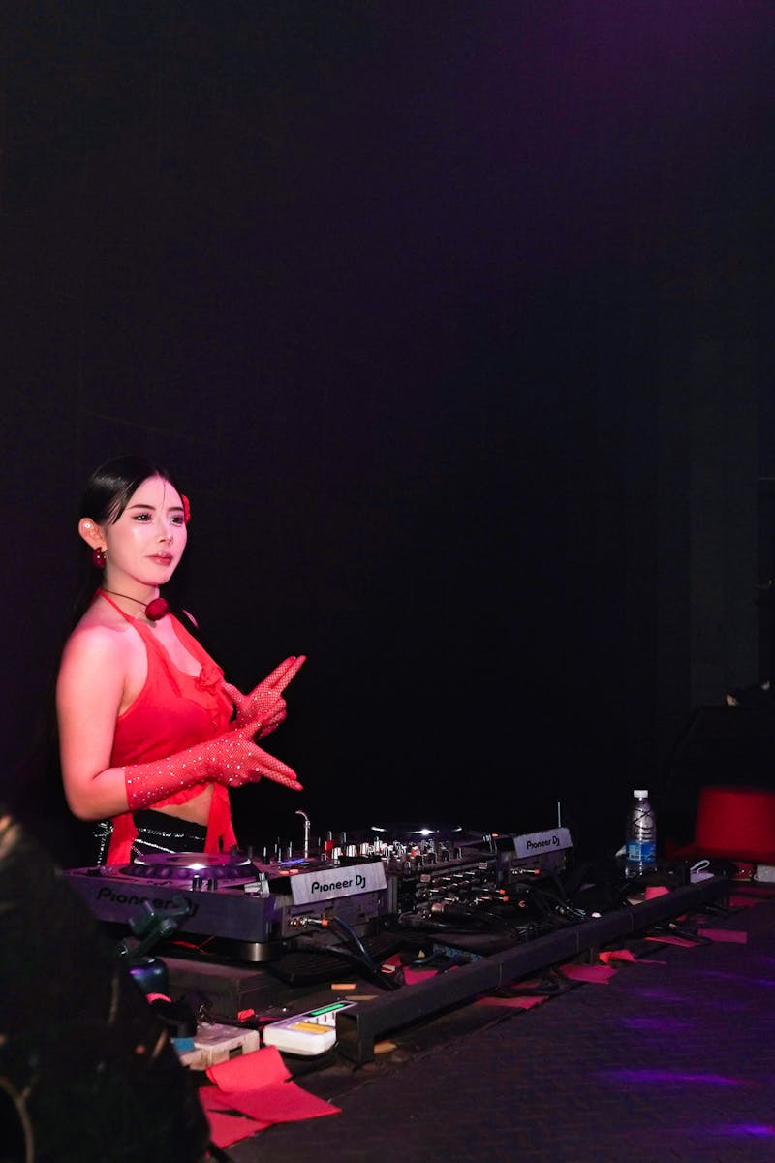
3
Peran Utama MC (Lanjutan)
Melanjutkan peran penting seorang Master of Ceremony
Mood Setter: Menciptakan dan menjaga suasana acara agar audiens tetap antusias. Menjaga audiens tetap terlibat dan bersemangat sepanjang acara. Kemampuan improvisasi untuk mengatasi perubahan tak terduga. Memastikan acara berjalan sesuai rencana dan mencapai tujuannya.

Slide 6
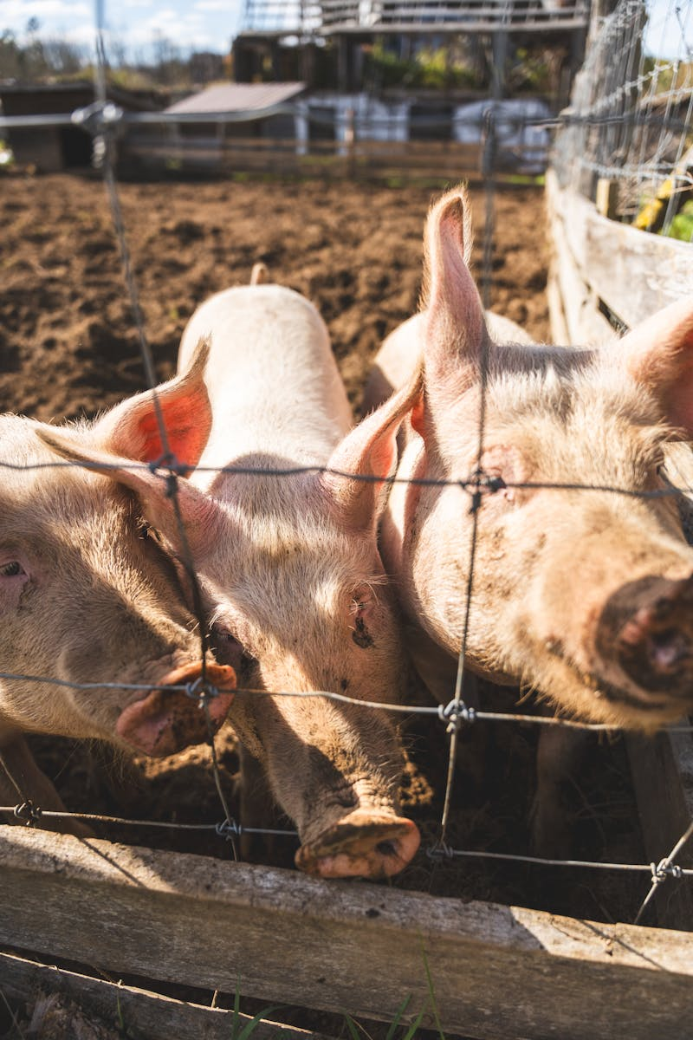
4
Tugas Pokok MC di Lingkungan Kerja
Tugas utama seorang MC dalam konteks perkantoran
Secara resmi dan berwibawa. Mengumumkan dan mengarahkan perpindahan dari satu sesi ke sesi berikutnya. Menyampaikan profil atau CV secara singkat dan menarik. Menginformasikan aturan selama acara berlangsung (misalnya: silent mode HP).

Slide 7
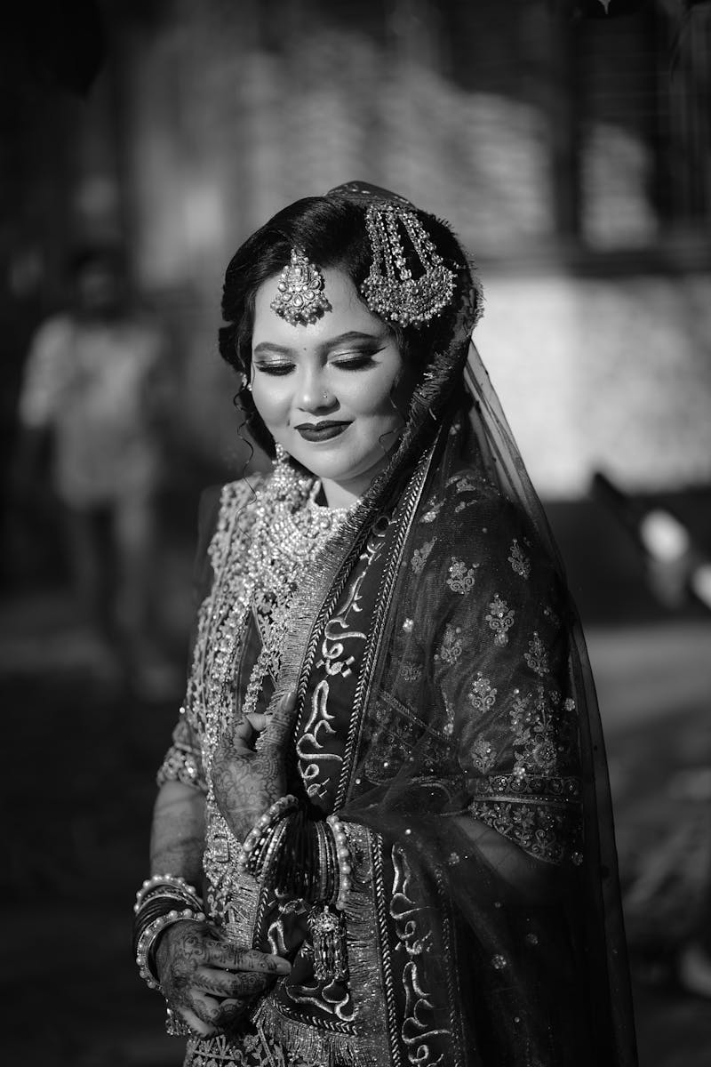
5
Tugas Pokok MC (Lanjutan)
Tugas utama seorang MC dalam konteks perkantoran
Tetap tenang dan mencari solusi jika ada hambatan teknis atau insiden. Contoh acara perkantoran yang dipandu MC Contoh acara perkantoran yang dipandu MC Contoh acara perkantoran yang dipandu MC

Slide 8

6
Contoh Acara Perkantoran
Jenis-jenis acara perkantoran yang memerlukan MC
Acara formal yang memerlukan MC profesional. Sesi pelatihan yang dipandu oleh MC. Acara informal untuk mempererat hubungan antar karyawan. Profesionalisme dan wibawa adalah kunci utama bagi MC di jurusan perkantoran.

Slide 9
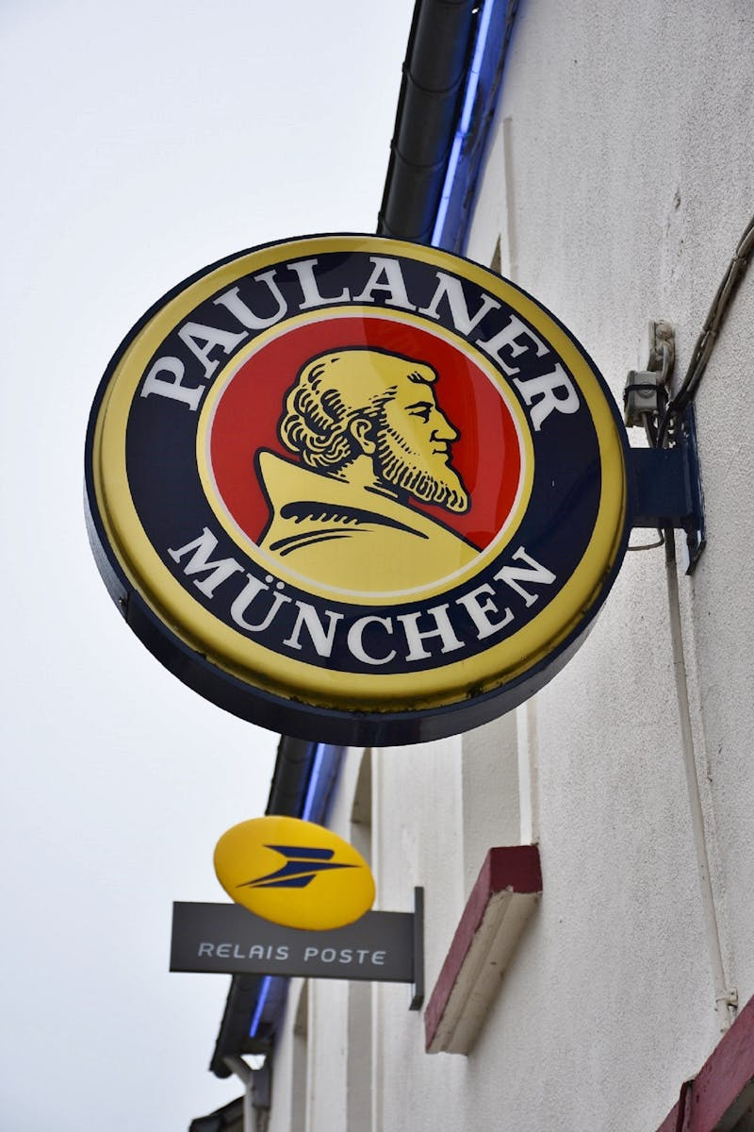
7
Syarat Menjadi MC Profesional: Keterampilan Berbicara
Vocal Skill: Artikulasi, Intonasi, Volume, Tempo
Pengucapan kata harus jelas dan benar. Pengaturan nada suara (tinggi/rendah) agar tidak monoton. Kekuatan suara yang cukup, didukung teknik pernapasan yang baik. Kecepatan berbicara yang nyaman didengar.

Slide 10
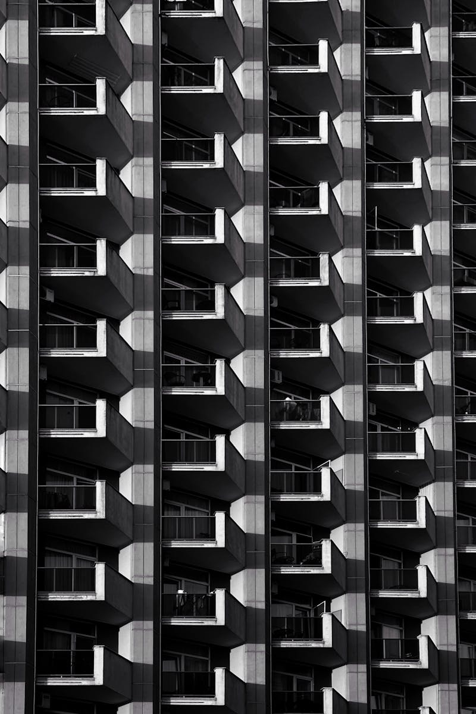
8
Syarat Menjadi MC Profesional: Penguasaan Materi dan Bahasa
Familiaritas Acara & Diksi/Pilihan Kata
Memahami susunan acara dan tujuan acara. Menggunakan bahasa formal yang baku, sopan, dan sesuai konteks acara. Hindari penggunaan bahasa informal atau slang. Sesuaikan gaya bahasa dengan jenis acara (formal/semi-formal).

Slide 11
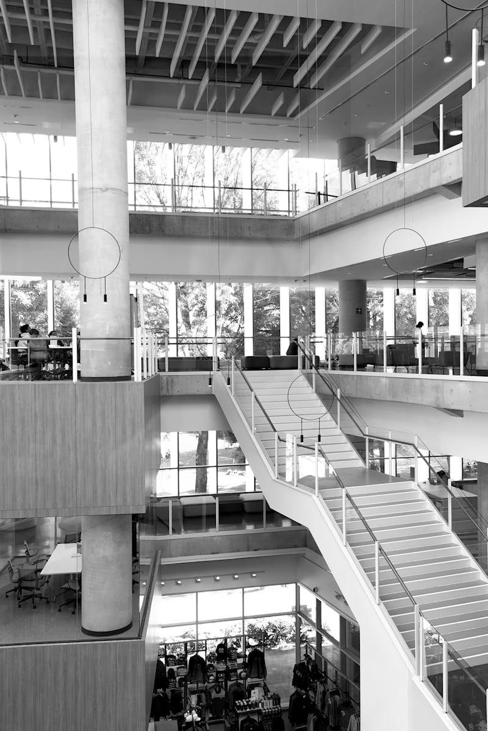
9
Syarat Menjadi MC Profesional: Penampilan dan Sikap
Percaya Diri & Penampilan Rapi
Modal utama di depan publik. Rapi Menjaga sikap profesional sepanjang acara. Memahami dan menerapkan etika profesi MC.

